Slide 1
Simulation of security protocols in a SMART GRID system communication of electric vehicle charging system
Jesus Eduardo Ortiz Sandoval
PhD Student

Slide 2
INTRODUCTION
The traditional electricity metering and billing method, in particular for residential consumers, involved installing simple electromechanical meters that could be read manually. [4]

Slide 3
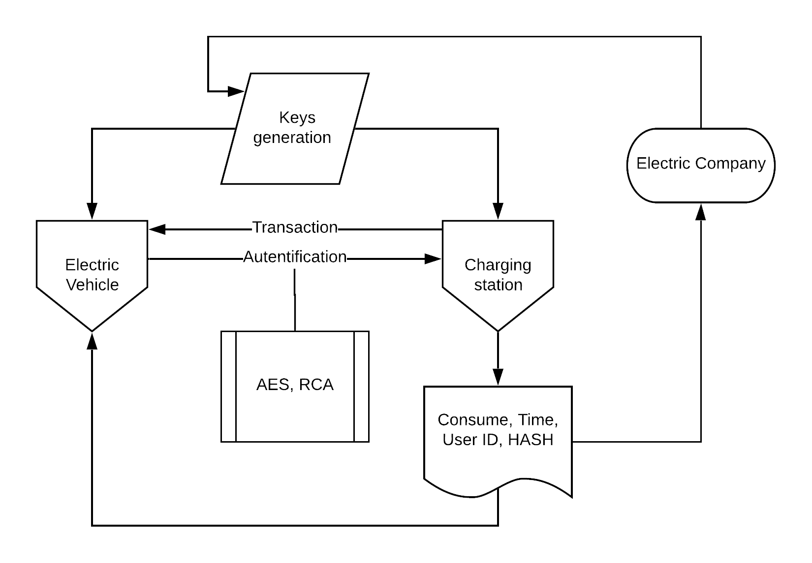
Figura 2. Propuesta de desarrollo del proyecto.

Slide 4
Objetivos Alcanzados
Diseñar y simular una conexión segura para la arquitectura propuesta
Medir la latencia de la arquitectura con y sin sistemas de seguridad
Analizar que ocurre con los tamaños de llaves en la encriptacion

Slide 5
Resultados de latencia solo en arquitectura
LATTENCY
 | 1-3 stations | 4-10 stations | >10 stations
Charger 2 | 4 ms | 6 ms | 7 ms
Charger 3 | 4 ms | 6 ms | 7 ms
Charger 4 | 4 ms | 6 ms | 7 ms
Charger 5 | 4 ms | 6 ms | 7 ms
Charger 6 | 4 ms | 6 ms | 7 ms
Charger 7 | 4 ms | 6 ms | 7 ms
Charger 8 | 4 ms | 6 ms | 7 ms
Charger 9 | 4 ms | 6 ms | 7 ms
Charger 10 | 4 ms | 6 ms | 7 ms
Charger 11 | 4 ms | 6 ms | 7 ms
Charger 12 | 4 ms | 6 ms | 7 ms
Charger 13 | 4 ms | 6 ms | 7 ms
Charger 14 | 4 ms | 6 ms | 7 ms
Charger 15 | 4 ms | 6 ms | 7 ms
Charger 16 | 4 ms | 6 ms | 7 ms
Charger 17 | 4 ms | 6 ms | 7 ms
Charger 18 | 4 ms | 6 ms | 7 ms
Charger 19 | 4 ms | 6 ms | 7 ms
Tabla 1. Latencia en simulación sin seguridad
Fig 3. Resultados en estaciones de trabajo.

Slide 6
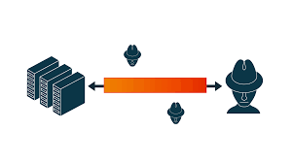
Auntenthication and cifrated
Integridad
Disponibilidad
No repudio
AES y RCA

Slide 7
Problemas encontrados con la propuesta.
Packet tracer no permite elegir tamaño de clave o diferente cifrado
No se permit OpenSSL
No permite conexión con una VM externa
GNS3

Slide 8
Desarrollo en GNS3
Un nodo EV.
1 servidor (DNS, WEB, HTTPS)
Apache2
Bind9
OpenSSL
CLOUD hacia el exterior

Slide 9
Figura 5. Configuración inicial en GNS3

Slide 11
Figura 6. Ventana de Login.

Slide 12
|
Figura 7. Ventana de registro y verificación de información

Slide 13
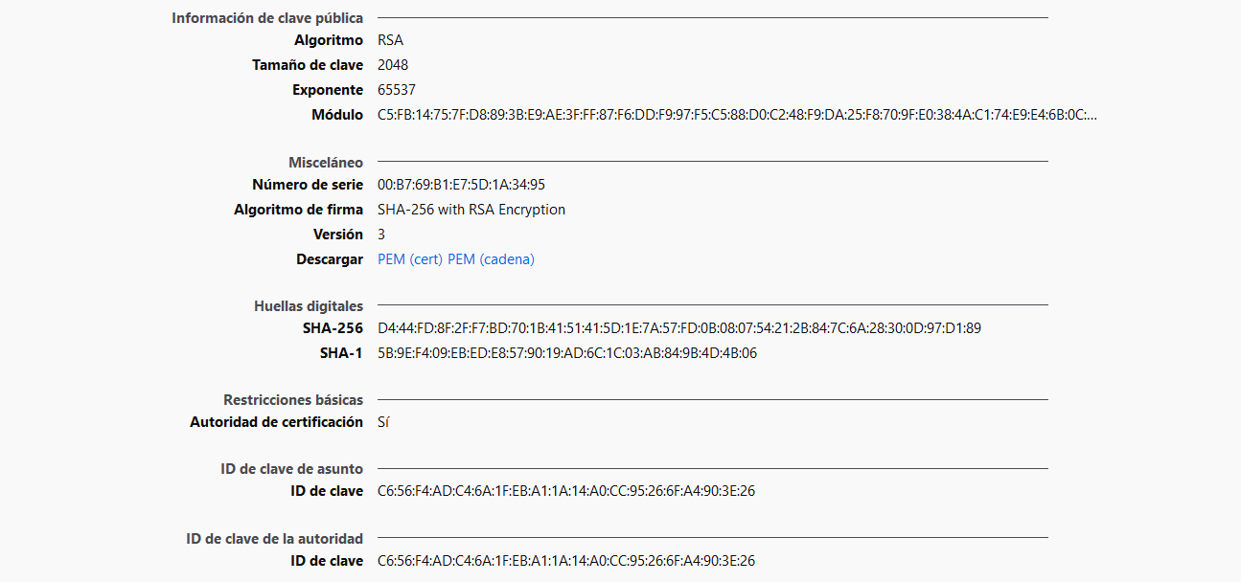
openssl req -x509 -nodes -days 365 -newkey rsa:2048 -keyout /etc/ssl/private/www.enelev.cl.key -out /etc/ssl/certs/www.enelev.cl.crt
Figura 8. Certificado generado en OPENSSL y enlazado con Apache2

Slide 14
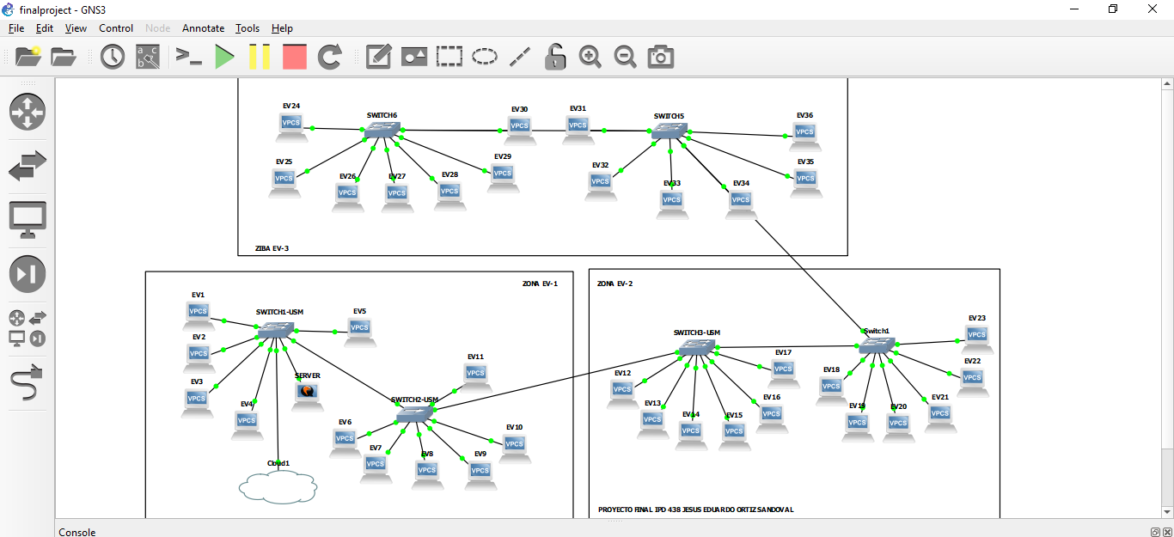
Figura 9. Esquema real implementado en GNS3

Slide 15
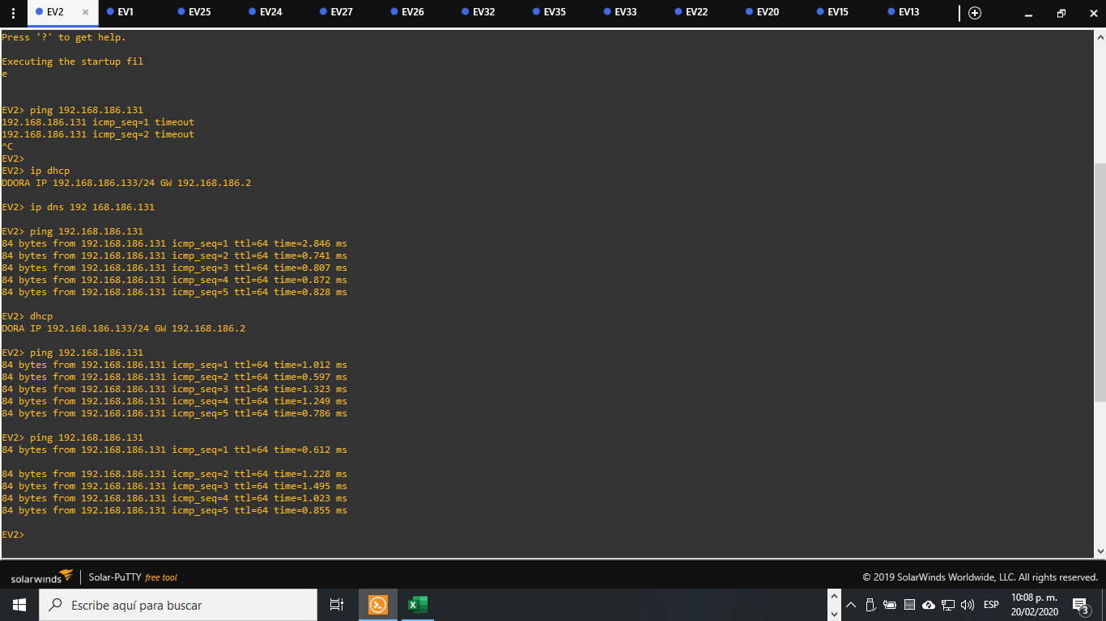
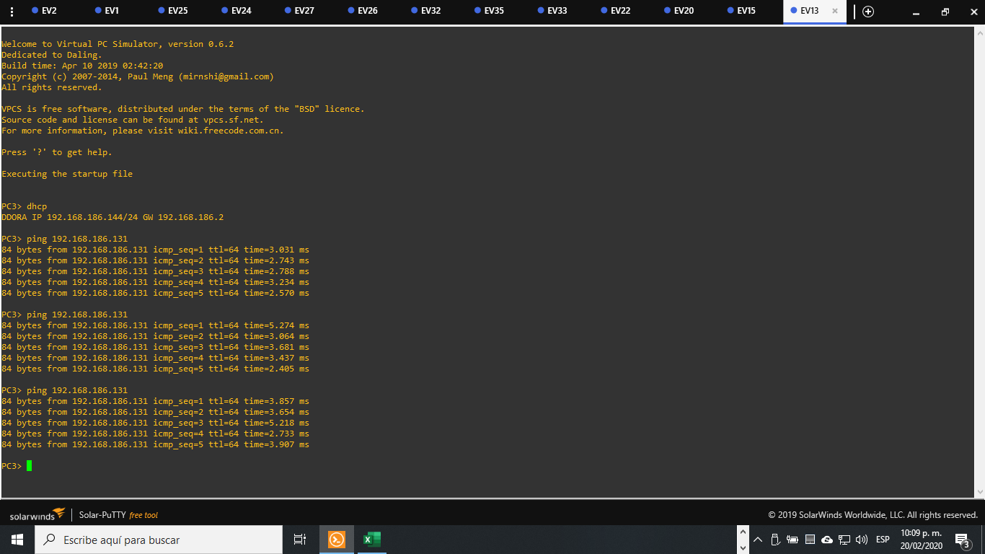
LATENCIA
ESTACION | SERVIDOR
EV1 | 1.0106 ms
EV2 | 1.0088 ms
EV13 | 3.8738 ms
EV15 | 3.2172 ms
EV20 | 4.2 ms
EV22 | 3.3624 ms
EV24 | 3.8118 ms
EV25 | 7.2036 ms
EV26 | 5.116 ms
EV27 | 4.8322 ms
EV32 | 5.2814 ms
EV33 | 5.1567 ms
EV35 | 5.757 ms
Tabla 2. Resultados de medición entre VPC
y servidor
Figura 10. Ejemplos de medición de latencia en la arquitectura

Slide 16
FIGURA 11. GRAFICO COMPARATIVO DE LATENCIA ENTRE EV Y SERVIDOR

Slide 17
APACHE BENCH
Medir rendimiento del servidor
Software libre
Parametros a configurar
Request, Concurrency, timelimit, timeout, etc…..
Se van a evaluar 2 certificados de seguridad, uno con 2048 de tamaño de clave y otro con 4096 de tamaño de clave.

Slide 18
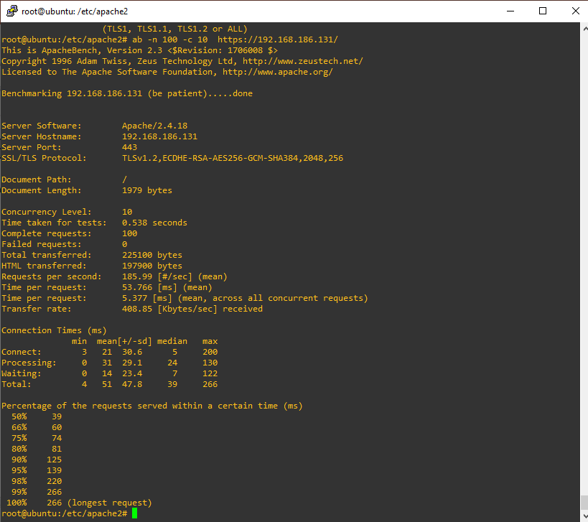
PRUEBA CON CERTIFICADO DE LLAVE RSA DE TAMAÑO 2048
RESULTADOS RELEVANTES
4 ms min (Conexión, procesamiento y espera)
51 ms promedio (Conexion, procesamiento y espera)
39 ms mediana (Conexion, procesamiento y espera)
266 ms maximo (Conexion, procesamiento y espera)

Slide 19
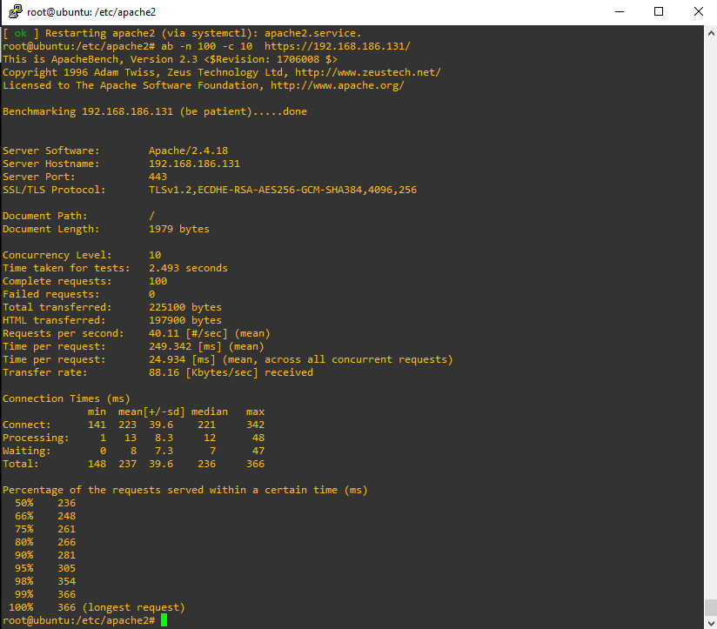
PRUEBA CON CERTIFICADO DE LLAVE RSA DE TAMAÑO 4096
RESULTADOS RELEVANTES
148 ms min (Conexión, procesamiento y espera)
237 ms promedio (Conexion, procesamiento y espera)
236 ms mediana (Conexion, procesamiento y espera)
366 ms maximo (Conexion, procesamiento y espera)

Slide 20
Conclusiones y trabajos futuros
RSA 2048 < 4096
HASH con MD5 y PHP
Realidad y simulación
Capacidad de computo
Factibilidad y seguridad de servidores Apache, OpenSSL, DNS, etc.
Evaluar otro tipos de algoritmo de encriptación.

Slide 21
Referencias Bibliograficas
[1] X. He, M. O. Pun, and C. C. J. Kuo, “Secure and efficient cryptosystem for smart grid using homomorphic encryption,” 2012 IEEE PES Innov. Smart Grid Technol. ISGT 2012, 2012, doi: 10.1109/ISGT.2012.6175676.
[2] F. Li, B. Luo, and P. Liu, “Secure Information Aggregation for Smart Grids Using Homomorphic Encryption,” pp. 327–332, 2010, doi: 10.1109/smartgrid.2010.5622064.
[3] Z. Zhang, K. T. Chau, C. Qiu, and C. Liu, “Energy encryption for wireless power transfer,” IEEE Trans. Power Electron., vol. 30, no. 9, pp. 5237–5246, 2015, doi: 10.1109/TPEL.2014.2363686.
[4] J. H. Im, H. Y. Kwon, S. Y. Jeon, and M. K. Lee, “Privacy-preserving electricity billing system using functional encryption†,” Energies, vol. 12, no. 7, pp. 1–15, 2019, doi: 10.3390/en12071237.
[5] H. Khurana, M. Hadley, N. Lu, and D. A. Frincke, “Smart-grid security issues,” IEEE Secur. Priv., vol. 8, no. 1, pp. 81–85, 2010, doi: 10.1109/MSP.2010.49.
[6] M. A. Ahmed and Young-Chon Kim, “System Architecture based on IoT for Smart Campus Parking Lots” International conference on Computer Applications & Information Security, ICCAIS'2019. 01-03 May, 2019.

Slide 22
Thanks!!

